Slide 1
Új molekuláris biológiai módszerek
Mutagenezis
2015

Slide 2
Random mutagenezis:
Kémiai ágensek, radioaktivitás
Irányított mutagenezis:
Deléciók
Inszerciók
Pontmutáció (mutáns primer kell)

Slide 3
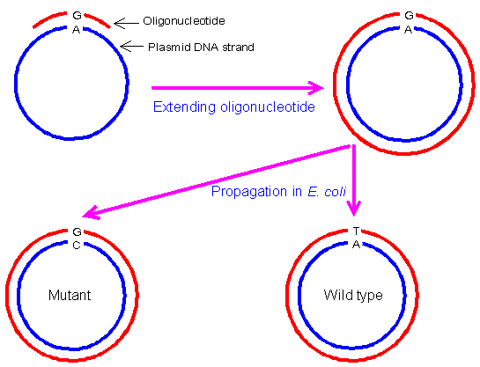

Slide 4
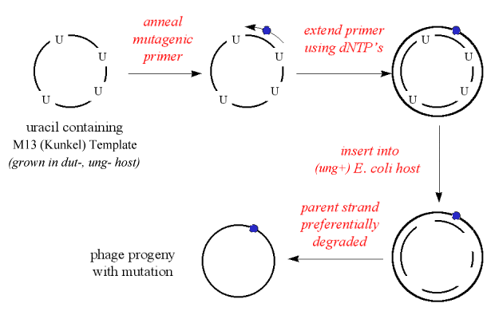
Kunkel módszer
T4 DNS polimeráz
T4 DNS ligáz
dUTP-ase
Uracil N-glycosylase

Slide 5
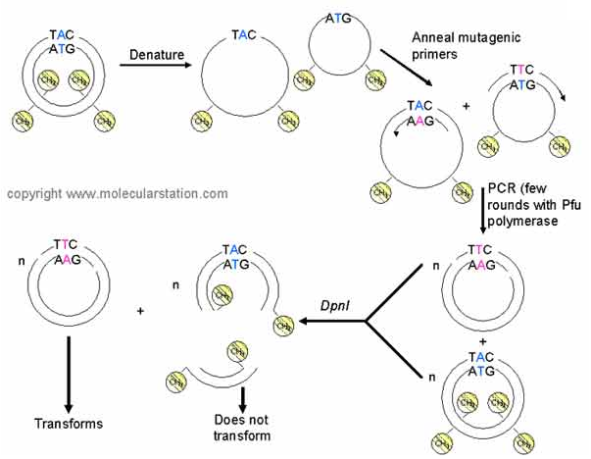
Metiláción alapuló módszer
Dam methylase + törzs
csak a
metiláltat
hasítja

Slide 6
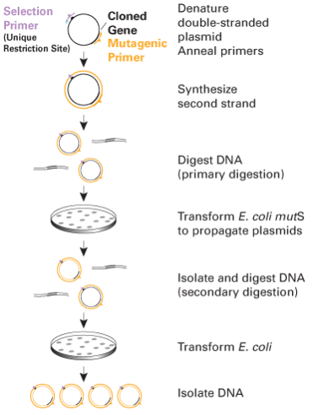
Restrikciós hely
tönkretétele

Slide 7
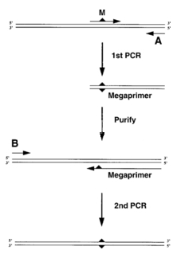
Mutáció PCR-rel:
a megaprimer
módszer

Slide 8
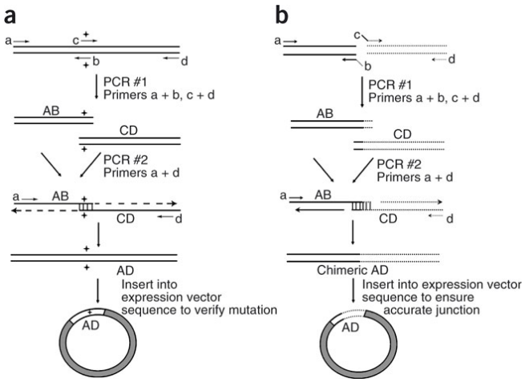
Mutáció PCR-rel: láncköz primerek használata

Slide 9
Random mutációk készítése PCR-rel
Taq polimeráz: nem túl jó fidelitás
Mn²⁺ ionok tovább rontják
Eltérő koncentrációjú dNTP-k
1-1 mM dCTP és dTTP
0,2 mM dGTP ás dATP
2-2 µM primer
Alacsony ciklusszám (15)

Slide 10
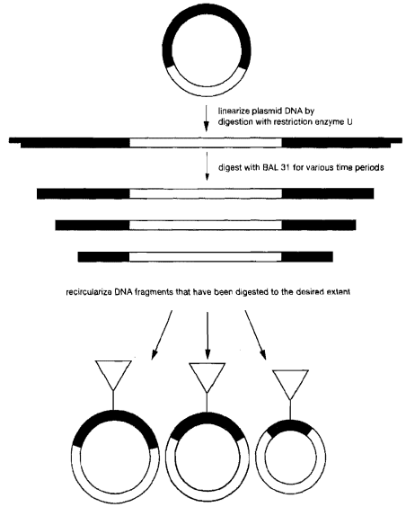
Deléciók generálása:
BAL 31, vagy
Exo III és S1
nukleázokkal

Slide 11
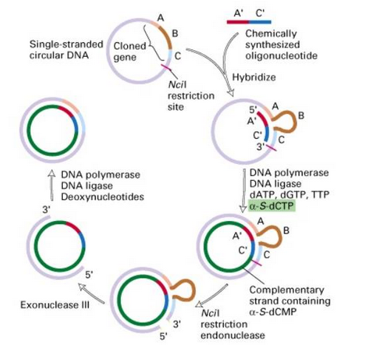

Slide 12
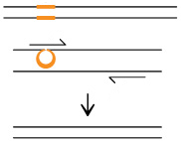
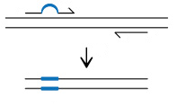
PCR deléciós és inszerciós primerekkel
deletálandó
szakasz
inzertálandó
szakasz
PCR
PCR

Slide 13
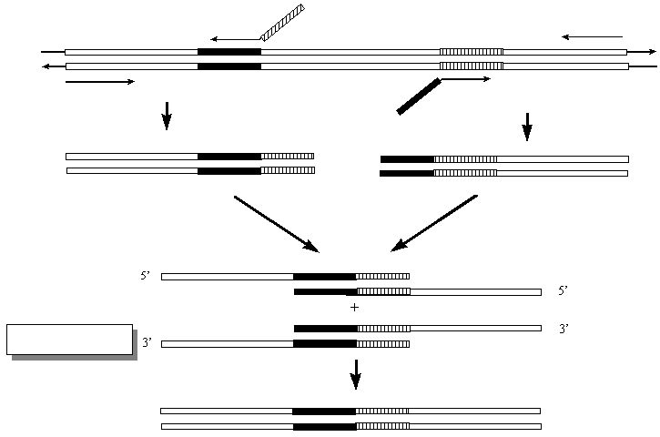
Deléció generálása PCR-rel
B
D
kivágandó szakasz
A
C
PCR
PCR
fűtés,
hűtés
+ Klenow
+ dNTP-k
zsákutca !
PCR a külső primerekkel
deléciós termék

Slide 14
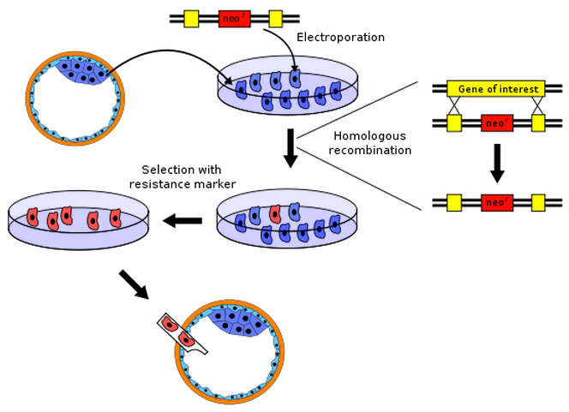
Génkiütés állatokban (egérben)
STEM
sejtek
blasztociszta

Slide 15
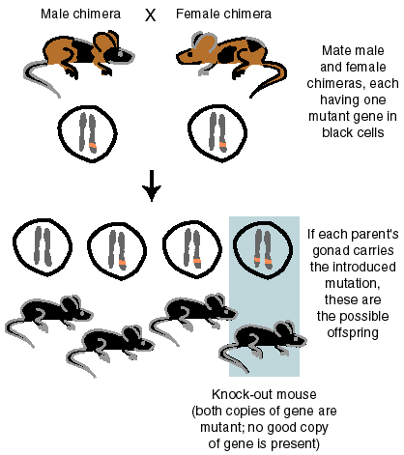
Ha a kimérák
gonádjaiban
megtalálható
a kiütött gén,
akkor tudunk
homozigótát
létrehozni

Slide 16
Nehézségek:
Letális mutációk: Csak embrionális vizsgálat,
vagy kondícionális mutánsiok
Nehezen kiüthető gének: Heterokromatin, kiterjedt metiláció,
repetitív szekvenciák.
Nincs, vagy más a hatása egérben: Nem tudunk emberre
következtetni.

Slide 17
Új molekuláris biológiai módszerek
Géncsendesítés
2015

Slide 18
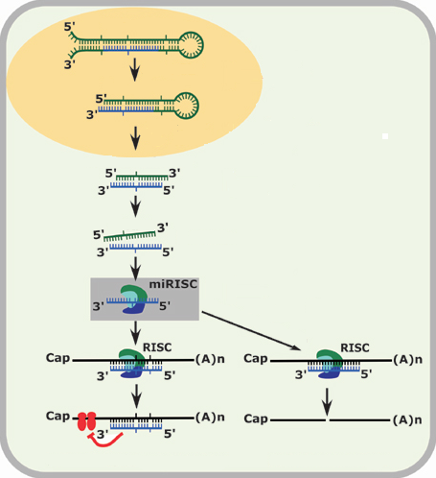
Védekezés vírusok
ellen
Génexpresszió
szabályozása
A géncsendesítés elmélete
pri-miRNA
RN-ázok
sejtmag
pre-miRNS
siRNS
emésztődés „dicer” enzimmel
siRNS
miRNS
szétválás a komplex
kialakulásakor
RISC
komplex
tökéletes párosodás
tökéletlen párosodás
transzláció gátlás
mRNS-hasítás

Slide 19
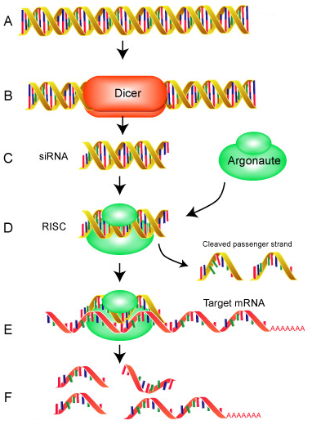
RNA-induced silencing complex

Slide 20
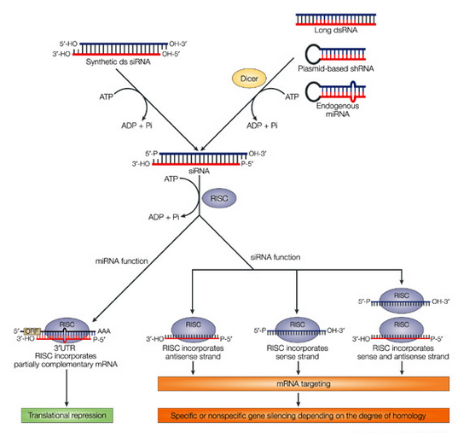

Slide 21
RNS-alapú interferencia:
Gyors, könnyű, olcsó. Jól transzfektálható sejt kell.
Standard dsRNS (olcsó)
Módosított dsRNS (specifikus, stabil, gyengébb védekezés)
DNS-alapú interferencia (vektor):
Regulálható, vírussal bejuttatható, stabil kiütött sejtvonalak
RNS Pol. II. hajtott (szövetspecifikus, jobb esély a sikerre)
RNS Pol. III. hajtott (nagyon erős)
Lassú hatás (protein féléletidő)
Transzfekció hatékonyság
siRNS hatékonyság (poolok)
Folyamatos kontroll:
+ és – kontrollok (GFP, scrambled)
Több siRNS ugyanarra a génre
Northern (qPCR), Western, toxicitás

Slide 22
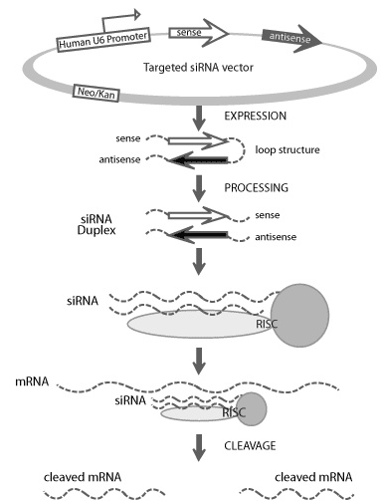
Tervezés:
On-line segéd-
programokkal
RNA-induced silencing complex

Slide 23
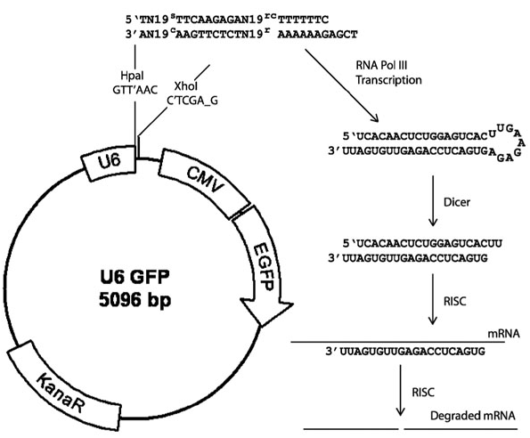

Slide 24
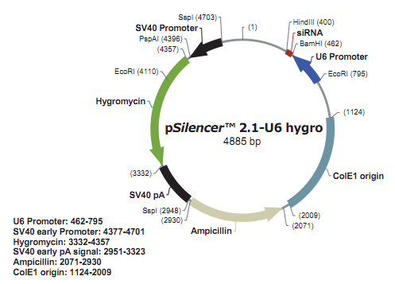

Slide 25
